Slide 1
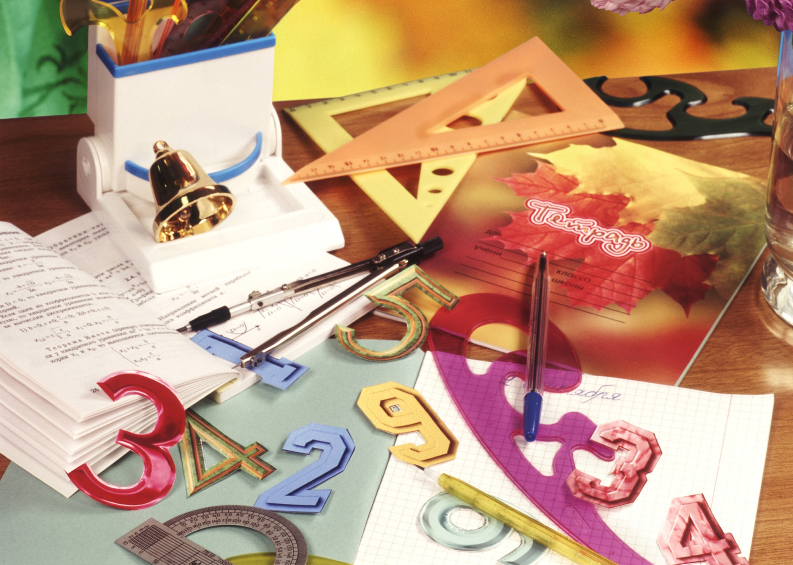
Методическое объединение
учителей
эстетико-технологического
цикла

Slide 2
Тема методической работы:
Самообразование учителя, как средство повышения квалификации.

Slide 3
Цель:
Способствовать созданию оптимальных условий для развития и самореализации личности обучающихся, основанных на приоритете общечеловеческих ценностей жизни, здоровья и гражданственности.

Slide 4
Задачи:
обеспечение профессионального, культурного, творческого роста педагогов;
обеспечение повышения уровня квалификации педагогов, необходимый для реализации программы школы;
освоение нового содержания, технологий и методов педагогической деятельности;
изучение и анализ состояния преподавания предметов ЭТЦ.

Slide 5
Кадровый
состав

Slide 6
Дьяконов Евгений Евгеньевич
Учитель физической культуры.
Год рождения: 1980.
Образование: высшее, Тюменский государственный университет, факультет физической культуры.
Стаж педагогической работы: по специальности - 9 лет, в данной должности – 9 лет, стаж работы в данном учреждении - 9 лет.
Квалификационная категория: первая
Наличие наград, званий: Грамота комитета образования 2009г, Грамота Главы администрации Нефтеюганского района 2005г, 2007г.
Сведения о повышении квалификации: «Лечебная физическая культура 2004г.»

Slide 7
Заляева Азалия Разомовна
Учитель ИЗО, черчения, МНК
Год рождения: 1974.
Образование: высшее, Тобольский государственный педагогический институт им.Д.И.Менделеева, специальность - учитель изобразительного искусства.
Стаж педагогической работы: по специальности – 12,5 лет, в данной должности – 12,5 лет, стаж работы в данном учреждении - 11 лет.
Квалификационная категория: вторая
Наличие наград, званий:
Сведения о повышении квалификации: курсы «Информационные технологии в деятельности учителя-предметника» 2007г., «Современные педагогические технологии внедрения регионального образования» 2007

Slide 8
Заляев Венер Гумарович
Учитель технологии, ОБЖ.
Год рождения: 1971.
Образование: высшее, Тобольский государственный педагогический институт им.Д.И.Менделеева, специальность - учитель изобразительного искусства.
Стаж педагогической работы: по специальности - 17 лет, в данной должности - 17 лет, стаж работы в данном учреждении - 16 лет.
Квалификационная категория: вторая
Наличие наград, званий: Грамота комитета образования 2009г., Грамоты Главы администрации Нефтеюганского района.
Сведения о повышении квалификации: курсы «Информационные технологии в деятельности учителя-предметника» 2007г.

Slide 9
Фасхитдинова Гюзель Юсуповна
Учитель технологии
Год рождения: 1967.
Образование: среднее специальное, Сибайское педагогическое училище БАССР, специальность - учитель обслуживающего труда в 4 – 8 классах и воспитатель группы продленного дня.
Стаж педагогической работы: по специальности - 25 года, в данной должности - 25 года, стаж работы в данном учреждении - 20 лет.
Квалификационная категория: вторая
Наличие наград, званий: Грамота Министерства образования и науки РФ 2006г; Грамота Главы администрации Нефтеюганского района 2007г.
Сведения о повышении квалификации: курсы «Развитие творческих способностей учащихся средствами декоративно-прикладного искусства» 2007г.; курсы «Информационные технологии в деятельности учителя-предметника» 2007г.

Slide 10
Тема методической работы школы:
«Совершенствование работы педагогического коллектива по созданию условий для самореализации учащихся путем подготовки к дальнейшему образованию и развитию»

Slide 11
Темы самообразования:
Дьяконов Е.Е – Круглогодичная система работы по лыжным гонкам в общеобразовательной школе.
Заляева А.Р – «Использование активных форм обучения и воспитания на уроках ИЗО, МХК, направленные на развитие творческого потенциала и эстетической культуры учащихся»
Заляев В.Г - «Использование метода проектов на уроках технологии для формирования творческой личности учащихся».
Фасхитдинова Г.Ю. - «Формирование познавательного интереса и творческой активности через проектную деятельность».

Slide 12
Работа объединения велась по направлениям:

Slide 13
I. Изучение нормативно – правовой документации.
В течение года изучались нормативные документы Министерства образования РФ, требования к оснащению образовательного процесса по предметам ЭТЦ, СанПиНы.

Slide 14
II. Обмен опытом.
Данное направление осуществлялось через контакты с коллегами по планированию работы по предметам, открытые уроки
Члены методического объединения приняли активное участие в педсовете, в Ассамблее дополнительного образования

Slide 15
III. Оснащение учебных кабинетов;
Работа по оформлению и оборудованию мастерских и спортзала.
Оформлены выставки работ учащихся;
Продолжается озеленение кабинетов;
Продолжается пополнение оборудования и инвентаря спортзала, кабинета ИЗО и мастерских;

Slide 16
IV. Взаимопосещение уроков.
В рамках марафона открытых уроков посещены занятия учителей школы

Slide 17
V. Предметные недели.
Педагоги приняли активное участие в планировании и проведении месячников литературы и искусства,
патриотического воспитания, здорового образа жизни.

Slide 18
VI.Внеклассная деятельность по предметам.
Участие:
в олимпиаде по физкультуре школьного и районного этапа;
окружных и районных спортивных соревнованиях;
в конкурсе «И девушкам военная форма к лицу»
в конкурсах-играх «Орленок», «Муравей»;
во всероссийских конкурсах детского рисунка;
в выставках детского творчества.

Slide 19
Достижения педагогов
Сертификат «Учитель цифрового века»:
Дьяконов Е.Е., Заляева А.Р., Заляев В.Г., Фасхитдинова Г.Ю.
2 сертификата - Дьяконов Е.Е.
сертификаты Ассамблеи дополнительного образования:
Заляева А.Р., Заляев В.Г., Фасхитдинова Г.Ю.
Почетная грамота за участие в школьной конференции по инновационной работе Заляев В.Г.
Благодарственные письма главы поселка и от партии «Единая Россия» - Заляев В.Г.

Slide 20
Качество и успеваемость:
Физкультура –
качество 90% успеваемость 100%
ИЗО –
качество 94% успеваемость 100%
Черчение –
качество 57% успеваемость 100%
МХК –
качество 83% успеваемость 100%
Технология (мальчики) –
качество 100% успеваемость 100%
ОБЖ –
качество 90% успеваемость 100%
Технология (девочки) –
качество 94% успеваемость 100%

Slide 21
Тревогу вызывает предложение перейти на пятидневную рабочую неделю!
На половину уменьшаются часы по предмету технологии!!!

Slide 22
Спасибо за внимание!
Всем хорошего
отпуска!
Встретимся осенью!

